Slide 1
Projeto blockchain Contratos
Filipe Torquato
Francisco Ciol
Pedro de la Peña
Rafael Veiga

Slide 2
Motivação
Diminuição do gasto de papel
Aumentar a eficiência na execução dos contratos

Slide 3
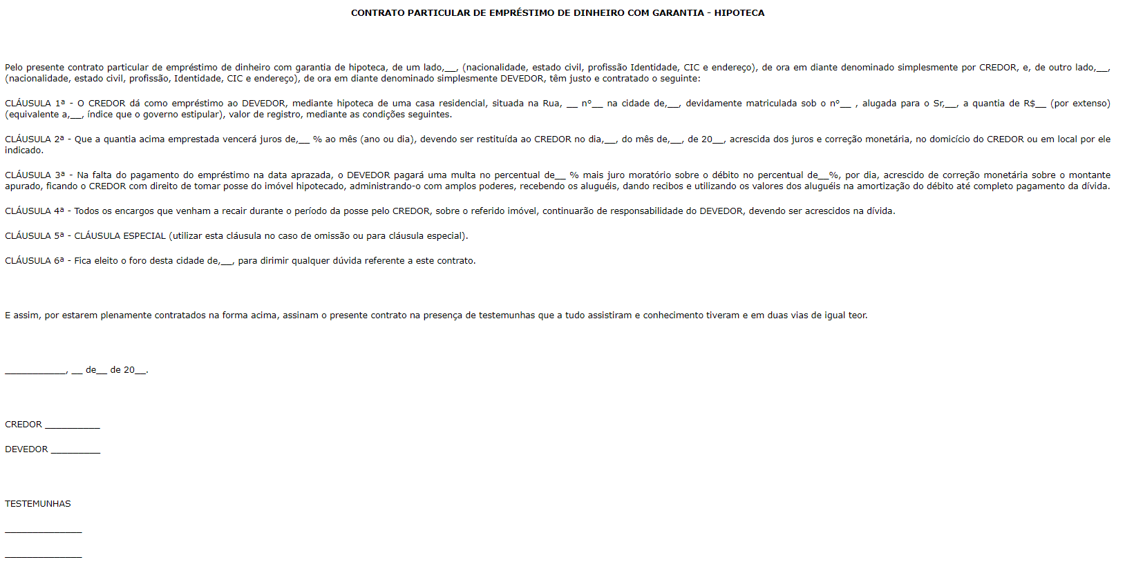
Como funciona?
Contrato é preenchido normalmente em um computador
Assinatura do contrato é a chave privada
Contrato executa automaticamente
https://www.sitecontabil.com.br/modelos_contrato/contrato32.htm

Slide 4
Por que blockchain?
Aumentaria a segurança no armazenamento dos contratos
Qualquer mudança na lei pode ser alterada no programa.

Slide 5
Vantagens e desvantagens
Vantagens
Execução automática
Facilidade no armazenamento
Desvantagens
Dificuldade de acesso a essa tecnologia pela população
Burocracia pode atrapalhar na execução dos contratos

Slide 6
Na prática
Vídeo

